Slide 1

SỐ THỰC HIỆU ỨNG VÀ XẤP XỈ THỰC THỤ
GVHD: PGS. TS. Trần Đan Thư TS Đặng Hồng Vân

Slide 2

NỘI DUNG
Số thực và các hiệu ứng sai số trong một số ngôn ngữ lập trình thông dụng
Perl, java, javascript, ruby, …
Thành viên – Nhóm 11 - Lê Tiến Đạt - Trần Trung Hiến - Trần Phước Việt
Nghiên cứu xấp xỉ thực thụ
Số pi
Công thức BBP để tính nhanh số thứ m sau dấu phẩy trong hệ cơ số bất kỳ với độ phức tạp O(n²)
Số e (euler)
Theo cách tính của Xavier Gourdon để xác định 9000 số đằng sau dấu phẩy của e
Căn 2 Các phương pháp tính
Nhị phân
Thập phân
Tính toán $n × x$ với $n$ nguyên dương và $x$ FLOAT

Slide 3
TÀI LIỆU
GITHUB
Mọi thứ được lưu giữ tại đây
github.com/keymastervn/nth-fraction-digit
Hoặc email đến vnkeymaster@gmail.com

Slide 4
SỐ THỰC
IEEE-754
https://en.wikipedia.org/wiki/IEEE_floating_point

Slide 5
SỐ THỰC
Float32, Float64
Sai số
Demo trên ngôn ngữ Golang

Slide 6
DEMO 1
0.1, 0.2, 0.3 biểu diễn 32/64 bit
Sai số của 300 vòng lặp 0.8 + 0.1 - 0.9
Sai số của các ngôn ngữ lập trình khác
Rounding rules – 5 tiêu chuẩn https://en.wikipedia.org/wiki/IEEE_floating_point#Rounding_rules

Slide 7

NGHIÊN CỨU XẤP XỈ THỰC THỤ
Pi, $\sqrt{2}$, $ℯ$

Slide 8
If you optimize everything, you will always be unhappy.
- Donald Knuth

Slide 9
XẤP XỈ THỰC THỤ
Số pi
Số e
Căn bậc hai của 2
Lý thuyết, ứng dụng.

Slide 10
Pi
Tàu vũ trụ vẫn không bị lạc nếu chỉ tính Pi đến 1000 chữ số đằng sau dấu phẩy

Slide 11

PI
CÔNG THỨC
Pi = Chu vi đường tròn $÷$ đường kính
NHIỀU CÔNG THỨC
Một số công thức Archimedes (22/7), Liu Hui (355/133)
=> ĐỘ HỘI TỤ
Theo ln, arctan, …
first
third
second
π

Slide 12


DEMO 2 - Pi
Phần dư
$$π= \frac{4}{1} − \frac{4}{3}+ \frac{4}{5}− \frac{4}{7}+ \frac{4}{11} − …$$
Tạo ra số pi sử dụng công thức hội tụ nhanh
Leibniz Tìm số N-th đằng sau dấu phẩy của số Pi sử
dụng công thức BBP (Bailey–Borwein–Plouffe)
$$\sum_{k=0}^{n}{\frac{{16}^{n−k}mod(8k+1)}{8k+1}+ \sum_{k=n+1}^{∞}{\frac{{16}^{n−k}}{8k+1}}}$$

Slide 13
e
Một người đàn ông đi gửi tiền kì hạn 1 năm tại ngân hàng
Làm thế nào là tốt nhất ?

Slide 14
EULER NUMBER 2.71828
CÔNG THỨC
e = 1/0! + 1/1! + 1/2! + 1/3! + 1/4! + ...
TỔNG CÁC SỐ VÔ TỶ
Hội tụ nhanh và đều
Chưa tìm ra công thức tối ưu nhất
Hàm mũ

Slide 15

DEMO 2 - e
$$e =\frac{1}{0!} +\frac{1}{1!} + \frac{1}{2!}+ ... + \frac{1}{n!}$$
Tạo ra số e sử dụng công thức hội tụ
Wozniak improvement Sinh ra 90000 chữ số đằng của e bằng thuật toán của Xavier Gourdon (Jul 1999)

Slide 16
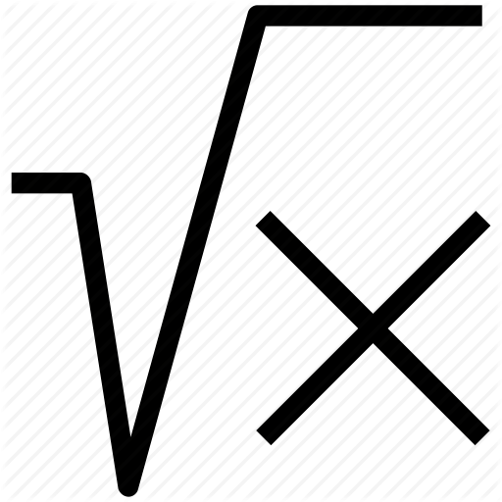

Cách tính căn bậc hai của một số

Slide 17
PHƯƠNG PHÁP TÍNH LẦN LƯỢT TỪNG CHỮ SỐ CỦA CĂN BẬC 2
Thuận lợi cho tính toán bằng tay
Thuận lợi cho việc cài đặt
Chữ số tính ra là đúng và có thể in ra kết quả ngay

Slide 18
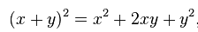
PHƯƠNG PHÁP CHUNG
Tìm căn bậc 2 của N, coi kết quả là tổng một dãy các số:
Áp dụng lặp lại cách khai triển:

Slide 19
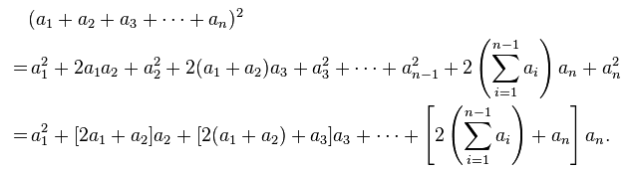
PHƯƠNG PHÁP CHUNG
Viết lại biểu thức N

Slide 20
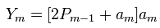
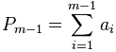
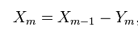
PHƯƠNG PHÁP CHUNG
Giả sử đã tìm được các số a₁,...,a_{m-1} . Khi đó số thứ m của biểu thức khai triển là
với
Giá trị cần tìm am phải thoả
với

Slide 21
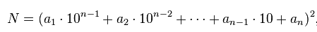
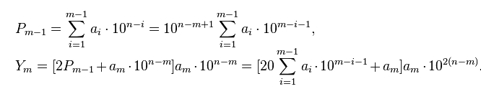
Phương pháp chung
Áp dụng vào hệ thập phân
Tương ứng có:

Slide 22
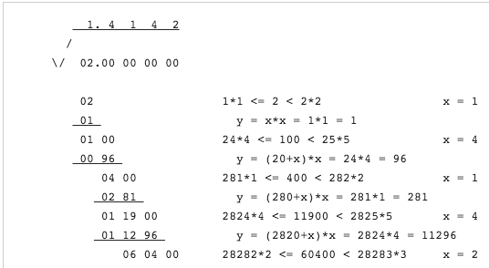
ÁP DỤNG HỆ THẬP PHÂN – TÍNH CĂN BẬC 2 CỦA 2

Slide 23
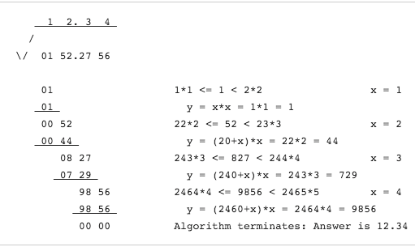
ÁP DỤNG HỆ THẬP PHÂN – TÍNH CĂN BẬC 2 CỦA 152,2756

Slide 24
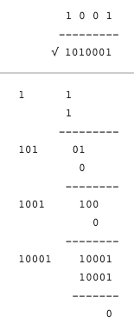
ÁP DỤNG HỆ NHỊ PHÂN – TÍNH CĂN BẬC 2 CỦA 81 (1010001)

Slide 25

KHẢO SÁT $n×x$
n là số nguyên dương
x là số float
C# - Demo

Slide 26

DEMO

Slide 27
THANKS
Any questions?

